Slide 1
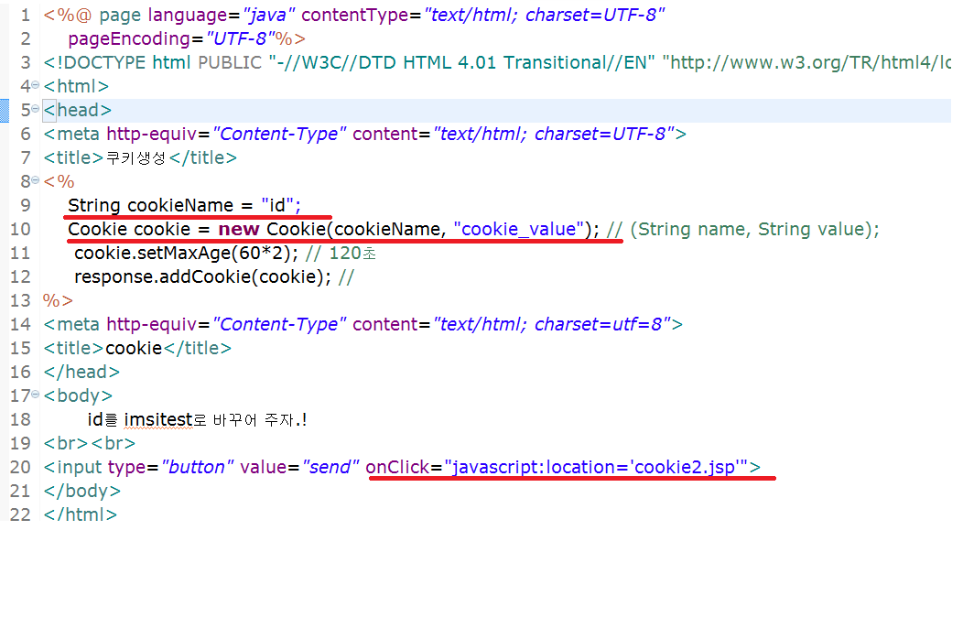
쿠키 생성(cookie.jsp)
쿠키의 이름: id
쿠키의 값:cookie_value
쿠키의 내용확인
cookie2.jsp

Slide 2
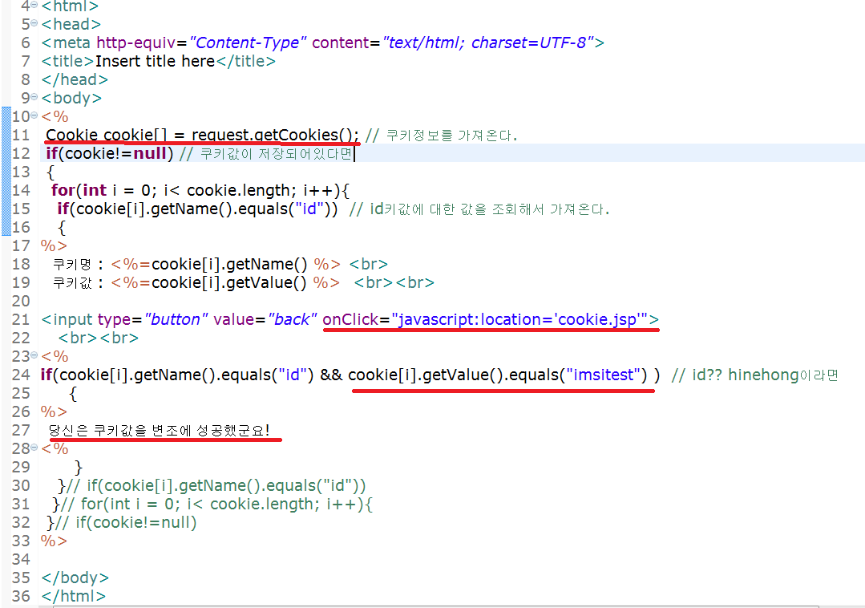
쿠키의 내용확인(cookie2.jsp)
쿠키의 값이 imsitest라고
변조가 된경우에만 출력이
된다.

Slide 3
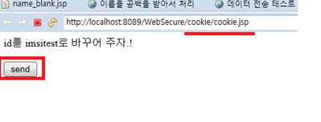
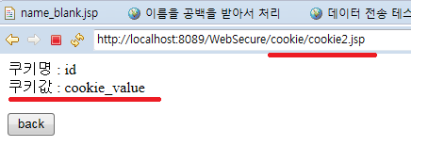
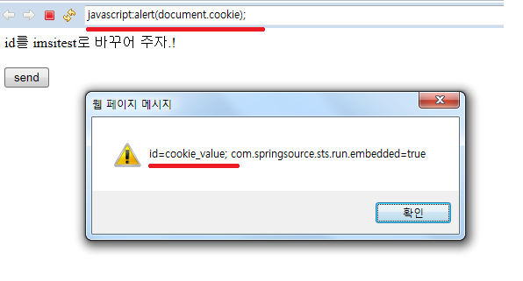
쿠키의 스푸핑 실습(1)
cookie.jsp
cookie2.jsp
javascript:alert(document.cookie);
현재의 쿠키내용을
확인 할 수 있다.

Slide 4
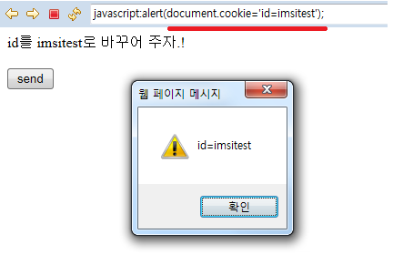
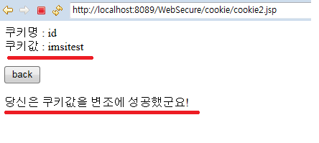
쿠키의 스푸핑 실습(2)
url창에 javascript:alert(document.cookie=‘id=‘imsitest’);
id=>imsitest로 변경을 시킨 경우
alert창을 닫고 send버튼누르면
중간에 변경시킨 imsitest로 저장
됨을 확인할 수가 있다.

